Slide 1
“Proyecto de Inversión para la elaboración de un texto de matemáticas para el primer año de bachillerato”
AUTORES :
Richard Álvarez Ruiz.
Marcos Paladines Menyur.

Slide 2
ANTECEDENTES
ANALISIS SITUACIONAL
PLANTEAMIENTO DEL PROBLEMA
INVESTIGACION DE MERCADOS
PLAN ESTRATEGICO
PLAN TACTICO-MARKETING MIX
ANALISIS FINANCIERO
CONCLUSIONES Y RECOMENDACIONES

Slide 3
ANTECEDENTES

Slide 4
Características del producto
El texto de Matemáticas con aplicaciones para ingeniería, administración, economía y finanzas para el primer año de bachillerato del BGU busca cubrir un vacío en los textos de matemáticas del Bachillerato especialmente para aquellos del Bachillerato Técnico en Administración, Contabilidad y Finanzas.
Criterios en la metodología para la elaboración de textos
1.3.1.1 Criterios Pedagógicos
Análisis de los antecedentes que determinan las necesidades a considerar.
Objeto, objetivos y contenido; bien definidos.
Definición de generalidades en la metodología de enseñanza de la asignatura para abordar los temas sin contradicciones.
Consideración de los fundamentos científicos que sustentan al libro como medio de enseñanza en el proceso docente educativo.

Slide 5
Características del producto
1.3.Criterios psicológicos.
Racional uso de imágenes o ilustraciones.
Lenguaje formal y no formal, racional para facilitar la lectura.
Tipo de información y tipos de imágenes acorde a las exigencias del contenido, en dependencia de los objetivos propuestos.
Empleo de tips en la solución de ejercicios, sin sacrificar la objetividad ni la calidad del material impreso.
Viabilidad de la transmisión de la información.

Slide 6
Características del producto
Criterios económicos.
Empleo de ejercicios y problemas existentes como banco de información útil para elaborar el material impreso, y no invertir en conseguir nueva información; ahorrando tiempo y dinero.
Para la producción, siguiendo el principio de economías a escala, se puede reproducir un buen volumen de libros que permita abaratar costo.
La elaboración del material impreso
Selección de la información.
Procesamiento de la información.
Organización y estructuración del material impreso.
Levantamiento del texto

Slide 7
Características del producto
Organización y estructura del material impreso
Objetivos de la unidad.
Criterios de desempeño.
Contenido.
Ejemplos ilustrativos
Ejercicios resueltos
Taller en clase
Tarea para la casa

Slide 8
Filosofía y Actividad de la Empresa
Misión
Apoyar la labor del profesor y de los estudiantes mediante la publicación de textos de calidad utilizando herramientas tecnológicas de vanguardia en impresión y cuyos contenidos sean elaborados por maestros ecuatorianos.
Visión
Ser una Editorial reconocida por la calidad de sus textos, por el excelente servicio y por su constante actualización.

Slide 9
ORGANIGRAMA

Slide 10
ORGANIGRAMA
Descripción de funciones
Director General
•Liderar el proceso de planeación estratégica de la organización, determinando los factores críticos de éxito, estableciendo los objetivos y metas específicas de la empresa.
•Desarrollar estrategias generales para alcanzar los objetivos y metas propuestas.
•A través de sus subordinados vuelve operativos a los objetivos, metas y estrategias desarrollando planes de acción a corto, mediano y largo plazo.
•Crear un ambiente en el que las personas puedan lograr las metas de grupo con la menor cantidad de tiempo, dinero, materiales, es decir optimizando los recursos disponibles.

Slide 11
ORGANIGRAMA
Descripción de funciones
Vendedores
•Establecer un primer contacto con los futuros clientes
•Establecer un nexo entre el cliente y la empresa.
•Administrar su territorio o zona de ventas.
•Construir relaciones duraderas y redituables con los clientes.
•Escuchar a los clientes
•Negociar condiciones de venta

Slide 12
ORGANIGRAMA
Descripción de funciones
Editor
•Aplicará los conocimientos necesarios para llevar a cabo la labor editorial con eficiencia, eficacia y efectividad.
•Enfrentará y resolverá los problemas particulares que surgen en el manuscrito designado previamente.
•Identificará y resolverá los problemas técnicos que surgen en la transformación del manuscrito original en pruebas tipográficas.
•Seleccionará imágenes complementarias para el trabajo editorial
•Utilizará software de diseño gráfico para complementar el trabajo de diseño editorial.

Slide 13
ORGANIGRAMA
Descripción de funciones
Diseñador
•Ordenar la información para hacerla más clara y legible a la vista del receptor.
•Persuadir al receptor con una puesta en escena visualmente atractiva.
•Diagramar, maquetar y elaborar el diseño de los textos.

Slide 14
ORGANIGRAMA
Descripción de funciones
Ilustrador
•Planifica, coordina y supervisa las actividades de dibujos e ilustraciones.
•Propone y diseña formas para los textos.
•Ejecuta las ilustraciones.
•Propone el diseño de logotipos, afiches, carátulas, diseño de páginas, portadas, dibujos.
•Orienta en la escogencia de dibujos representativos

Slide 15
ORGANIGRAMA
Descripción de funciones
Fotógrafo
•Efectúa ampliaciones, reducciones y restauraciones fotográficas.
•Ordena, clasifica y archiva el material fotográfico.
•Selecciona el equipo y material para realizar el trabajo.
•Lleva el registro y control de la entrega de fotografías.
•Lleva el control de los equipos fotográficos y equipos de laboratorio.
•Elabora ayudas audiovisuales relacionadas con el área fotográfica.
•Corrige y retoca fotografías.

Slide 16
SITUACIÓN ACTUAL

Slide 17
ANÁLISIS FODA
FORTALEZAS
El contenido del Texto está elaborado por profesionales universitarios y politécnicos con amplia experiencia en el quehacer educativo.
El contenido del texto sigue los lineamientos del nuevo Bachillerato General Unificado.
Los criterios pedagógicos utilizados y la innovación en cuanto a la estructura de presentación de los contenidos y los ejercicios lo vuelven un texto de sencilla aplicación y lectura.
Los bajos costos de producción que manejamos debido a la reducida nómina..

Slide 18
OPORTUNIDADES
Ingresar con un nuevo texto que cubre un programa de reciente creación por parte del Ministerio, lo que nos abrirá las puertas de los colegios particulares y nacionales por ser los primeros en el mercado en cubrir dicho contenido
Posicionarnos en el mercado de los colegios técnicos que ofrecen las especializaciones en comercio y administración, puesto que este será el fuerte de las aplicaciones del texto
Acceder a un mercado que seguro acogerá con buenos ojos nuestro producto

Slide 19
DEBILIDADES
Como todo texto nuevo, se necesitará un período para que este sea leído, evaluado y reconocido en el mercado, lo que significa que tomará un buen período de tiempo alcanzar cierto grado de posicionamiento en el mercado.
La falta de capital el cual es un problema para toda empresa nueva significará un reto a vencer en el dificultoso mundo del acceso al crédito.
El bajo volumen inicial de impresión significará un alto costo en primera instancia lo que mermará la ganancia de los primeros años.

Slide 20
AMENAZAS
La piratería de los textos, a través de la reproducción en fotocopiadoras o utilizando otros medios.En el medio no se le da importancia a la Marca en ciertas líneas de artículos para el hogar
La situación económica de muchas familias debido a la falta de trabajo o a los reducidos ingresos conlleva a que no adquieran los textos que utilizarán durante el año escolar.Cadenas de Farmacias se están especializando en línea de regalos
La competencia de las grandes editoriales quienes con sus fuertes inversiones representarían una seria amenaza.

Slide 21
PLANTEAMIENTO DEL PROBLEMA

Slide 22
PLANTEAMIENTO DEL PROBLEMA
  EL objetivo general de esta investigación es elaborar un proyecto de inversión para la elaboración y edición de un texto para la asignatura de matemática para el primer año de bachillerato del nuevo Bachillerato General Unificado (BGU) y que cuente con problemas de aplicación a la realidad tanto del Bachillerato en Ciencias como para el Bachillerato Técnico .

Slide 23
INVESTIGACION DE MERCADOS

Slide 24
INVESTIGACION DE MERCADOS
OBJETIVOS
Determinar si el texto de Matemáticas para primer año de bachillerato, tiene la aceptación tanto de los profesores de matemáticas como padres de familia en la ciudad de Guayaquil.

Slide 25
DISEÑO DE LA INVESTIGACION
Investigación Concluyente
Método de Comunicación
Encuestas

Slide 26
DISEÑO DE LA MUESTRA
p: Proporción correspondiente a la variable de interés. 0.5
q: Está dada por la diferencia 1- p. 0.5
e: Error muestral. 10%
n: Tamaño de la muestra 70
SISTEMA DE MEDICIÓN
Universo
Ciudad de Guayaquil
Método de muestreo
Aleatorio Simple
Unidad de Análisis
Profesores de matemáticas y padres de familia
Tamaño de la Muestra
70 profesores y 70padres de familia
Marco Muestral
Colegios particulares de l a Ciudad de Guayaquil:

Slide 27
INVESTIGACION DE MERCADOS
PERFIL DEL CONSUMIDOR
nuestro producto reconocemos tres fases distintas en el proceso de compra.
Profesor.
Padre de familia
Estudiante

Slide 28
INVESTIGACION DE MERCADOS
ENCUESTA
Generalidades
En cuanto al objetivo del texto
En cuanto al contenido del texto
En cuanto a la estructura metodológica
En cuanto a la evaluación
Criterios Psicológicos e higiénicos

Slide 29
RESULTADOS CUANTITATIVOS DE LA ENCUESTA A PROFESORES
Generalidades

Slide 30
RESULTADOS CUANTITATIVOS DE LA ENCUESTA A PROFESORES
En cuanto al objetivo del texto

Slide 31
RESULTADOS CUANTITATIVOS DE LA ENCUESTA A PROFESORES
En cuanto al contenido del texto

Slide 32
RESULTADOS CUANTITATIVOS DE LA ENCUESTA A PROFESORES
En cuanto al contenido del texto

Slide 33
RESULTADOS CUANTITATIVOS DE LA ENCUESTA A PROFESORES
En cuanto al contenido del texto

Slide 34
RESULTADOS CUANTITATIVOS DE LA ENCUESTA A PROFESORES
En cuanto al contenido del texto

Slide 35
RESULTADOS CUANTITATIVOS DE LA ENCUESTA A PROFESORES
En cuanto a la estructura metodológica

Slide 36
RESULTADOS CUANTITATIVOS DE LA ENCUESTA A PROFESORES
En cuanto a la evaluación

Slide 37
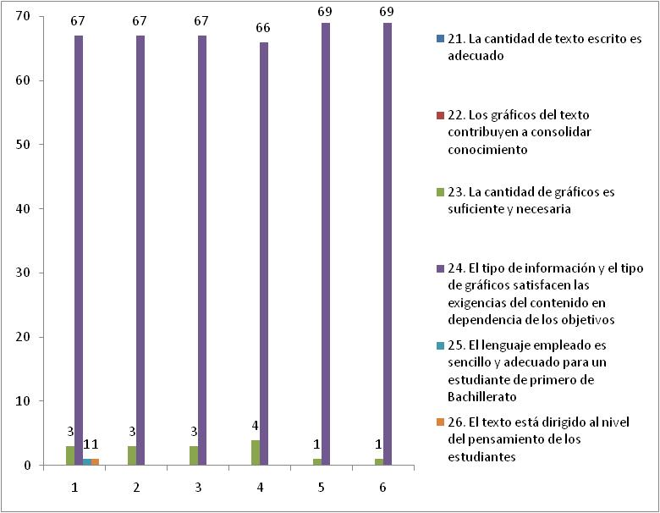
RESULTADOS CUANTITATIVOS DE LA ENCUESTA A PROFESORES
Criterios Psicológicos e higiénicos

Slide 38
INVESTIGACION DE MERCADOS
CONCLUSIONES ENCUESTA A PROFESORES
Generalidades
Mas del 95% esta totalmente de acuerdo
En cuanto al objetivo del texto
Mas del 90% esta totalmente de acuerdo
En cuanto al contenido del texto
Mas del 90% esta totalmente de acuerdo

Slide 39
INVESTIGACION DE MERCADOS
CONCLUSIONES ENCUESTA A PROFESORES
En cuanto a la estructura metodológica
Mas del 95% esta totalmente de acuerdo
En cuanto a la evaluación
Mas del 94% esta totalmente de acuerdo
Criterios Psicológicos e higiénicos
Mas del 94% esta totalmente de acuerdo

Slide 40
RESULTADOS CUANTITATIVOS DE LA ENCUESTA A PADRES DE FAMILIA

Slide 41
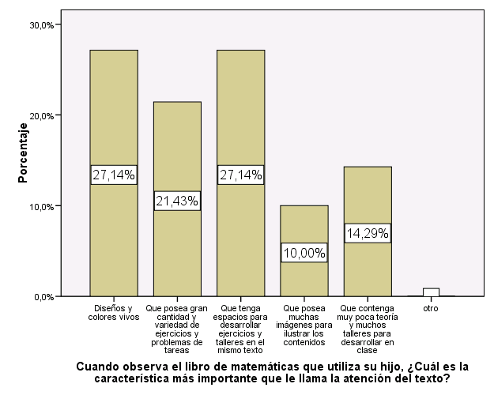
RESULTADOS CUANTITATIVOS DE LA ENCUESTA A PADRES DE FAMILIA

Slide 42
RESULTADOS CUANTITATIVOS DE LA ENCUESTA A PADRES DE FAMILIA

Slide 43
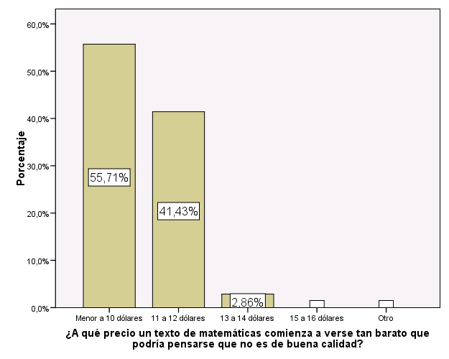
RESULTADOS CUANTITATIVOS DE LA ENCUESTA A PADRES DE FAMILIA

Slide 44
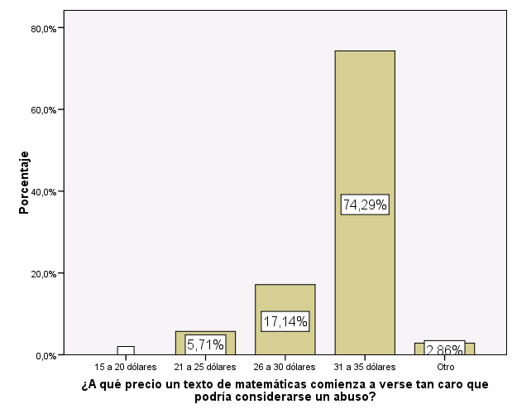
RESULTADOS CUANTITATIVOS DE LA ENCUESTA A PADRES DE FAMILIA

Slide 45
RESULTADOS CUANTITATIVOS DE LA ENCUESTA A PADRES DE FAMILIA

Slide 46
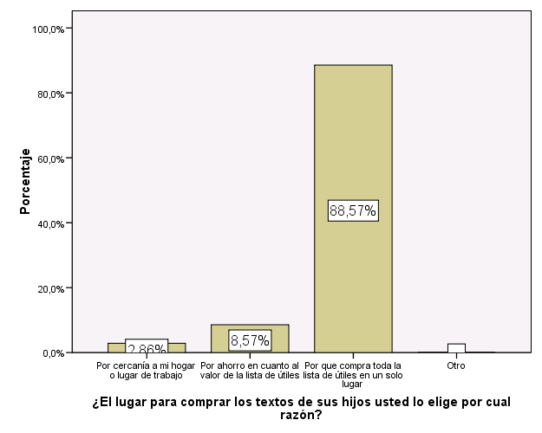
RESULTADOS CUANTITATIVOS DE LA ENCUESTA A PADRES DE FAMILIA

Slide 47
PLAN ESTRATÉGICO

Slide 48
PLAN ESTRATÉGICO
SEGMENTACIÓN

Slide 49
PLAN ESTRATÉGICO
MERCADO META
Hombres y mujeres que tenga 1 hijo o un familiar a cargo, que curse el primer año de bachillerato en la ciudad de Guayaquil.

Slide 50
PLAN ESTRATÉGICO
CARACTERISTICAS DEL MERCADO META
Edad promedio.- toda persona que tenga 1 hijo o un familiar a cargo, que curse el primer año de bachillerato.
Clase Social.- Media, Media alta, alta
3. Ubicación Geográfica.- Guayaquil.
4. Sector Económico.- Formal
5. Ciclo de Vida familiar.- Hombres o mujeres que sean padres y que tengan por lo menos 1 hijo en primer año de bachillerato

Slide 51
ANALISIS DE MATRICES
ANALISIS DE PORTER

Slide 52
ANALISIS DE MATRICES
MODELO DE IMPLICACIÓN F.C.B.

Slide 53
MATRIZ BOSTON CONSULTING GROUP

Slide 54
PLAN DE MERCADEO

Slide 55
MARKETING MIX
PRODUCTO
El producto que vamos a ofrecer es un texto de Matemáticas con aplicaciones a la Ingeniería, Administración, Economía y Finanzas para el Primer Año de Bachillerato del nuevo Bachillerato General Unificado (BGU).

Slide 56
PLAN DE MERCADEO
PROPUESTA LOGOTIPO

Slide 57
PRECIO
El texto de Matemáticas con aplicaciones a la Ingeniería, Administración, Economía y Finanzas para el Primer Año de Bachillerato del nuevo Bachillerato General Unificado (BGU) según las encuestas que realizamos a los padres de familia que son quienes adquirirán el producto será de 15 dólares.

Slide 58
Plaza
la venta se realizará por intermedio de las librerías más cercanas al sitio donde se encuentra establecido el colegio.

Slide 59
PROMOCION
RELACIONES PUBLICAS
•Visita a los profesores de Matemáticas del primer año de Bachillerato en sus respectivos planteles, haciéndole la entrega de un ejemplar para su revisión por parte del docente. Además se le explica en detalle todo lo que el texto le ofrece y como podría ayudarlo en sus clases.
•Se elaborarán bolígrafos, bolsos y agendas para obsequiar a los profesores que se visiten en sus establecimientos educativos.
•Se crearán reuniones de lanzamiento del texto en algún auditorio o centro de exposiciones donde se cursarán invitaciones para los docentes de Matemática. En estas reuniones se expondrán las principales características del texto y las bondades de su uso en el salón de clase.

Slide 60
ESTUDIO TECNICO
Proceso
Conformación del equipo de producción.
Producción.
Edición
Primera corrección
Segunda corrección
Prueba final
Impresión
Distribución

Slide 61
ANALISIS FINANCIERO
PRONOSTICO DE INGRESOS Y EGRESOS
INGRESOS
INVERSION
GASTOS
ANALISIS DE SENSIBILIDAD
EVALUACION ECONOMICA Y FINANCIERA
ANALISIS DE ESCENARIOS

Slide 62
INGRESOS ESPERADOS
Los ingresos generados para este proyecto, son obtenidos directamente a partir del número de libros vendidos multiplicado por su respectivo precio, el cual se fijó en 15 dólares por libro
Las ventas del texto se producen en los meses de marzo, abril y mayo. En un porcentaje del 20%, 70% y 10% de las ventas respectivamente como resultado del inicio del año escolar, factores económicos, exigencia del texto por parte del maestro, utilización del texto en clase, etc.
INGRESOS ESPERADOS
INGRESOS ESPERADOS
INGRESOS ESPERADOS

Slide 63
ESTIMACION DE LA DEMANDA
INGRESOS ESPERADOS
INGRESOS ESPERADOS
INGRESOS ESPERADOS

Slide 64
INGRESOS
PRIMER AÑO
marzo | abril | mayo
10% | 10% | 10%
25% | 25% | 25%
20% | 70% | 10%
558 | 1953 | 279
943 | 3301 | 472
1501 | 5254 | 751
$ 15,00 | $ 15,00 | $ 15,00
$ 22.515,00 | $ 78.810,00 | $ 11.265,00
Total
2790
4716
7506
$ 112.590,00
INGRESOS ESPERADOS
INGRESOS ESPERADOS
INGRESOS ESPERADOS
SEGUNDO AÑO
marzo | abril | mayo
10% | 10% | 10%
27% | 27% | 27%
20% | 70% | 10%
702 | 2457 | 351
992 | 3474 | 496
1694 | 5931 | 847
$ 15,00 | $ 15,00 | $ 15,00
$ 25.410,00 | $ 88.965,00 | $ 12.705,00
Total
3510
4962
8472
$ 127.080,00

Slide 65
INGRESOS
TERCER AÑO
marzo | abril | mayo
10% | 10% | 10%
29% | 29% | 29%
20% | 70% | 10%
702 | 2457 | 351
1121 | 3924 | 561
1823 | 6381 | 912
$ 15,00 | $ 15,00 | $ 15,00
$ 27.345,00 | $ 95.715,00 | $ 13.680,00
Total
3510
5606
9116
$ 136.740,00
INGRESOS ESPERADOS
INGRESOS ESPERADOS
INGRESOS ESPERADOS
CUARTO AÑO
marzo | abril | mayo
10% | 10% | 10%
31% | 31% | 31%
20% | 70% | 10%
547 | 1913 | 273
1396 | 4888 | 698
1943 | 6801 | 971
$ 15,00 | $ 15,00 | $ 15,00
$ 29.145,00 | $ 102.015,00 | $ 14.565,00
Total
2733
6982
9715
$ 145.725,00

Slide 66
INGRESOS
QUINTO AÑO
marzo | abril | mayo
10% | 10% | 10%
33% | 33% | 33%
20% | 70% | 10%
556 | 1944 | 278
1601 | 5604 | 801
2157 | 7548 | 1079
$ 15,00 | $ 15,00 | $ 15,00
$ 32.355,00 | $ 113.220,00 | $ 16.185,00
Total
2778
8006
10784
$ 161.760,00
INGRESOS ESPERADOS
INGRESOS ESPERADOS
INGRESOS ESPERADOS

Slide 67
INVERSION

Slide 68
CAPITAL DE PRABAJO

Slide 69
EGRESOS
GASTOS PREOPERACIONALES

Slide 70
EGRESOS
GASTOS ADMINISTRATIVOS
PRIMER AÑO
 | Enero | Febrero | Marzo | Abril | Mayo
Sueldos personal administrativo | $ 1.534,00 | $ 1.534,00 | $ 1.534,00 | $ 1.534,00 | $ 1.534,00
Sueldos Director General | $ 1.000,00 | $ 1.000,00 | $ 1.000,00 | $ 1.000,00 | $ 1.000,00
Servicios básicos | $ 180,00 | $ 180,00 | $ 180,00 | $ 180,00 | $ 180,00
Fondo de Reserva | $ 211,17 | $ 211,17 | $ 211,17 | $ 211,17 | $ 211,17
Aporte Patronal | $ 307,88 | $ 307,88 | $ 307,88 | $ 307,88 | $ 307,88
Décimo tercer sueldo | $ 211,17 | $ 211,17 | $ 211,17 | $ 211,17 | $ 211,17
Décimo cuarto Sueldo | $ 146,00 | $ 146,00 | $ 146,00 | $ 146,00 | $ 146,00
Vacaciones | $ 105,58 | $ 105,58 | $ 105,58 | $ 105,58 | $ 105,58
Materiales y suministros de oficina | $ 243,06
Suministros de limpieza y mantenimiento | $ 55,73 | $ 55,73 | $ 55,73 | $ 55,73 | $ 55,73
Arriendo de oficina con bodega | $ 500,00 | $ 500,00 | $ 500,00 | $ 500,00 | $ 500,00
Total Gastos administrativos | $ 4.494,59 | $ 4.251,53 | $ 4.251,53 | $ 4.251,53 | $ 4.251,53
Total
$ 7.670,00
$ 5.000,00
$ 900,00
$ 1.055,83
$ 1.539,41
$ 1.055,83
$ 730,00
$ 527,92
$ 243,06
$ 278,65
$ 2.500,00
$ 21.500,70

Slide 71
EGRESOS
SEGUNDO AÑO
 | Enero | Febrero | Marzo | Abril | Mayo
Sueldos personal administrativo | $ 1.610,70 | $ 1.610,70 | $ 1.610,70 | $ 1.610,70 | $ 1.610,70
Sueldos Director General | $ 1.050,00 | $ 1.050,00 | $ 1.050,00 | $ 1.050,00 | $ 1.050,00
Servicios básicos | $ 180,00 | $ 180,00 | $ 180,00 | $ 180,00 | $ 180,00
Fondo de Reserva | $ 221,73 | $ 221,73 | $ 221,73 | $ 221,73 | $ 221,73
Aporte Patronal | $ 323,28 | $ 323,28 | $ 323,28 | $ 323,28 | $ 323,28
Décimo tercer sueldo | $ 221,73 | $ 221,73 | $ 221,73 | $ 221,73 | $ 221,73
Décimo cuarto Sueldo | $ 153,30 | $ 153,30 | $ 153,30 | $ 153,30 | $ 153,30
Vacaciones | $ 110,86 | $ 110,86 | $ 110,86 | $ 110,86 | $ 110,86
Materiales y suministros de oficina | $ 255,21
Suministros de limpieza y mantenimiento | $ 58,52 | $ 58,52 | $ 58,52 | $ 58,52 | $ 58,52
Arriendo de oficina con bodega | $ 525,00 | $ 525,00 | $ 525,00 | $ 525,00 | $ 525,00
Total Gastos administrativos | $ 4.710,32 | $ 4.455,10 | $ 4.455,10 | $ 4.455,10 | $ 4.455,10
Total
$ 8.053,50
$ 5.250,00
$ 900,00
$ 1.108,63
$ 1.616,38
$ 1.108,63
$ 766,50
$ 554,31
$ 255,21
$ 292,58
$ 2.625,00
$ 22.530,73
TERCER AÑO
 | Enero | Febrero | Marzo | Abril | Mayo
Sueldos personal administrativo | $ 1.691,24 | $ 1.691,24 | $ 1.691,24 | $ 1.691,24 | $ 1.691,24
Sueldos Director General | $ 1.102,50 | $ 1.102,50 | $ 1.102,50 | $ 1.102,50 | $ 1.102,50
Servicios básicos | $ 198,45 | $ 198,45 | $ 198,45 | $ 198,45 | $ 198,45
Fondo de Reserva | $ 232,81 | $ 232,81 | $ 232,81 | $ 232,81 | $ 232,81
Aporte Patronal | $ 339,44 | $ 339,44 | $ 339,44 | $ 339,44 | $ 339,44
Décimo tercer sueldo | $ 232,81 | $ 232,81 | $ 232,81 | $ 232,81 | $ 232,81
Décimo cuarto Sueldo | $ 160,97 | $ 160,97 | $ 160,97 | $ 160,97 | $ 160,97
Vacaciones | $ 116,41 | $ 116,41 | $ 116,41 | $ 116,41 | $ 116,41
Materiales y suministros de oficina | $ 267,97
Suministros de limpieza y mantenimiento | $ 61,44 | $ 61,44 | $ 61,44 | $ 61,44 | $ 61,44
Arriendo de oficina con bodega | $ 551,25 | $ 551,25 | $ 551,25 | $ 551,25 | $ 551,25
Total Gastos administrativos | $ 4.955,28 | $ 4.687,31 | $ 4.687,31 | $ 4.687,31 | $ 4.687,31
Total
$ 8.456,18
$ 5.512,50
$ 992,25
$ 1.164,06
$ 1.697,19
$ 1.164,06
$ 804,83
$ 582,03
$ 267,97
$ 307,21
$ 2.756,25
$ 23.704,52

Slide 72
EGRESOS
CUARTO AÑO
 | Enero | Febrero | Marzo | Abril | Mayo
Sueldos personal administrativo | $ 1.775,80 | $ 1.775,80 | $ 1.775,80 | $ 1.775,80 | $ 1.775,80
Sueldos Director General | $ 1.157,63 | $ 1.157,63 | $ 1.157,63 | $ 1.157,63 | $ 1.157,63
Servicios básicos | $ 208,37 | $ 208,37 | $ 208,37 | $ 208,37 | $ 208,37
Fondo de Reserva | $ 244,45 | $ 244,45 | $ 244,45 | $ 244,45 | $ 244,45
Aporte Patronal | $ 356,41 | $ 356,41 | $ 356,41 | $ 356,41 | $ 356,41
Décimo tercer sueldo | $ 244,45 | $ 244,45 | $ 244,45 | $ 244,45 | $ 244,45
Décimo cuarto Sueldo | $ 169,01 | $ 169,01 | $ 169,01 | $ 169,01 | $ 169,01
Vacaciones | $ 122,23 | $ 122,23 | $ 122,23 | $ 122,23 | $ 122,23
Materiales y suministros de oficina | $ 281,37
Suministros de limpieza y mantenimiento | $ 64,51 | $ 64,51 | $ 64,51 | $ 64,51 | $ 64,51
Arriendo de oficina con bodega | $ 578,81 | $ 578,81 | $ 578,81 | $ 578,81 | $ 578,81
Total Gastos administrativos | $ 5.203,05 | $ 4.921,67 | $ 4.921,67 | $ 4.921,67 | $ 4.921,67
Total
$ 8.878,98
$ 5.788,13
$ 1.041,86
$ 1.222,26
$ 1.782,05
$ 1.222,26
$ 845,07
$ 611,13
$ 281,37
$ 322,57
$ 2.894,06
$ 24.889,75
QUINTO AÑO
 | Enero | Febrero | Marzo | Abril | Mayo
Sueldos personal administrativo | $ 1.864,59 | $ 1.864,59 | $ 1.864,59 | $ 1.864,59 | $ 1.864,59
Sueldos Director General | $ 1.215,51 | $ 1.215,51 | $ 1.215,51 | $ 1.215,51 | $ 1.215,51
Servicios básicos | $ 218,79 | $ 218,79 | $ 218,79 | $ 218,79 | $ 218,79
Fondo de Reserva | $ 256,67 | $ 256,67 | $ 256,67 | $ 256,67 | $ 256,67
Aporte Patronal | $ 374,23 | $ 374,23 | $ 374,23 | $ 374,23 | $ 374,23
Décimo tercer sueldo | $ 256,67 | $ 256,67 | $ 256,67 | $ 256,67 | $ 256,67
Décimo cuarto Sueldo | $ 177,46 | $ 177,46 | $ 177,46 | $ 177,46 | $ 177,46
Vacaciones | $ 128,34 | $ 128,34 | $ 128,34 | $ 128,34 | $ 128,34
Materiales y suministros de oficina | $ 295,44
Suministros de limpieza y mantenimiento | $ 67,74 | $ 67,74 | $ 67,74 | $ 67,74 | $ 67,74
Arriendo de oficina con bodega | $ 607,75 | $ 607,75 | $ 607,75 | $ 607,75 | $ 607,75
Total Gastos administrativos | $ 5.463,20 | $ 5.167,76 | $ 5.167,76 | $ 5.167,76 | $ 5.167,76
Total
$ 9.322,93
$ 6.077,53
$ 1.093,96
$ 1.283,37
$ 1.871,16
$ 1.283,37
$ 887,32
$ 641,69
$ 295,44
$ 338,70
$ 3.038,77
$ 26.134,23

Slide 73
EGRESOS
COSTOS DE PRODUCCION
PRIMER AÑO
Total
$ 18.073,01
$ 2.800,00
$ 2.450,00
$ 2.100,00
$ 2.450,00
$ 3.150,00
$ 1.079,17
$ 1.573,43
$ 1.079,17
$ 851,67
$ 539,58
$ 26.271,00
$ 26.271,00
$ 40,00
$ 40,00
$ 44.384,01

Slide 74
EGRESOS
COSTOS DE PRODUCCION
SEGUNDO AÑO
 | Enero | Febrero
Costo Mano de obra directa | $ - | $ -
Costo de Impresión | $ 15.567,30 | $ 15.567,30
Impresión de textos | $ 15.567,30 | $ 15.567,30
Gastos generales de fabricación | 0 | 40
Transporte de textos |  | 40
Costo de producción | $ 15.567,30 | $ 15.607,30
Total
$ -
$ 31.134,60
$ 31.134,60
$ 40,00
$ 40,00
$ 31.174,60
TERCER AÑO
 | Enero | Febrero
Costo Mano de obra directa | $ - | $ -
Costo de Impresión | $ 17.588,18 | $ 17.588,18
Impresión de textos | $ 17.588,18 | $ 17.588,18
Gastos generales de fabricación | 0 | 40
Transporte de textos |  | 40
Costo de producción | $ 17.588,18 | $ 17.628,18
Total
$ -
$ 35.176,37
$ 35.176,37
$ 40,00
$ 40,00
$ 35.216,37

Slide 75
EGRESOS
COSTOS DE PRODUCCION
CUARTO AÑO
 | Enero | Febrero
Costo Mano de obra directa | $ - | $ -
Costo de Impresión | $ 19.681,07 | $ 19.681,07
Impresión de textos | $ 19.681,07 | $ 19.681,07
Gastos generales de fabricación | 0 | 40
Transporte de textos |  | 40
Costo de producción | $ 19.681,07 | $ 19.721,07
Total
$ -
$ 39.362,14
$ 39.362,14
$ 40,00
$ 40,00
$ 39.402,14
QUINTO AÑO
 | Enero | Febrero
Costo Mano de obra directa | $ - | $ -
Costo de Impresión | $ 22.939,03 | $ 22.939,03
Impresión de textos | $ 22.939,03 | $ 22.939,03
Gastos generales de fabricación | 0 | 40
Transporte de textos |  | 40
Costo de producción | $ 22.939,03 | $ 22.979,03
Total
$ -
$ 45.878,07
$ 45.878,07
$ 40,00
$ 40,00
$ 45.918,07

Slide 76
EGRESOS
GASTOS DE VENTAS
PRIMER AÑO
 | Enero | Febrero | Marzo | Abril | Mayo
Sueldo de vendedores | $ 600,00 | $ 600,00 | $ 600,00 | $ 600,00 | $ 600,00
Fondo de Reserva | $ 50,00 | $ 50,00 | $ 50,00 | $ 50,00 | $ 50,00
Aporte Patronal | $ 72,90 | $ 72,90 | $ 72,90 | $ 72,90 | $ 72,90
Décimo tercer sueldo | $ 50,00 | $ 50,00 | $ 50,00 | $ 50,00 | $ 50,00
Décimo cuarto Sueldo | $ 48,67 | $ 48,67 | $ 48,67 | $ 48,67 | $ 48,67
Vacaciones | $ 25,00 | $ 25,00 | $ 25,00 | $ 25,00 | $ 25,00
Comisiones de vendedores |  |  | $ 225,15 | $ 788,10 | $ 112,65
Comisiones librerías y editoriales |  |  | $ 4.503,00 | $ 15.762,00 | $ 2.253,00
Transporte de mercadería |  |  | $ 45,03 | $ 157,62 | $ 22,53
Artículos promocionales | $ 430,00
Total Gastos de ventas | $ 1.276,57 | $ 846,57 | $ 5.619,75 | $ 17.554,29 | $ 3.234,75
Total
$ 3.000,00
$ 250,00
$ 364,50
$ 250,00
$ 243,33
$ 125,00
$ 1.125,90
$ 22.518,00
$ 225,18
$ 430,00
$ 28.531,91
Sueldos y/o Salarios
Personal | Cantidad | Sueldos/ Salarios | Mensual
Vendedores | 2 | $ 300,00 | $ 600,00
TOTAL |  |  | $ 600,00
Comisiones vendedores
Año | Detalles | Porcentaje de comisión | Marzo | Abril | Mayo | Total
1 | Vendedores | 1% | $ 225,15 | $ 788,10 | $ 112,65 | $ 1.125,90
2 | Vendedores | 1% | $ 254,10 | $ 889,65 | $ 127,05 | $ 1.270,80
3 | Vendedores | 1% | $ 273,45 | $ 957,15 | $ 136,80 | $ 1.367,40
4 | Vendedores | 1% | $ 291,45 | $ 1.020,15 | $ 145,65 | $ 1.457,25
5 | Vendedores | 1% | $ 323,55 | $ 1.132,20 | $ 161,85 | $ 1.617,60

Slide 77
EGRESOS
SEGUNDO AÑO
 | Enero | Febrero | Marzo | Abril | Mayo
Sueldo de vendedores | $ 630,00 | $ 630,00 | $ 630,00 | $ 630,00 | $ 630,00
Fondo de Reserva | $ 52,50 | $ 52,50 | $ 52,50 | $ 52,50 | $ 52,50
Aporte Patronal | $ 76,55 | $ 76,55 | $ 76,55 | $ 76,55 | $ 76,55
Décimo tercer sueldo | $ 52,50 | $ 52,50 | $ 52,50 | $ 52,50 | $ 52,50
Décimo cuarto Sueldo | $ 51,10 | $ 51,10 | $ 51,10 | $ 51,10 | $ 51,10
Vacaciones | $ 26,25 | $ 26,25 | $ 26,25 | $ 26,25 | $ 26,25
Comisiones de vendedores |  |  | $ 254,10 | $ 889,65 | $ 127,05
Comisiones librerías y editoriales |  |  | $ 5.082,00 | $ 17.793,00 | $ 2.541,00
Transporte de mercadería |  |  | $ 53,36 | $ 186,83 | $ 26,68
Artículos promocionales | $ 451,50
Total Gastos de ventas | $ 1.340,40 | $ 888,90 | $ 6.278,36 | $ 19.758,37 | $ 3.583,63
Total
$ 3.150,00
$ 262,50
$ 382,73
$ 262,50
$ 255,50
$ 131,25
$ 1.270,80
$ 25.416,00
$ 266,87
$ 451,50
$ 31.849,64
TERCER AÑO
 | Enero | Febrero | Marzo | Abril | Mayo
Sueldo de vendedores | $ 661,50 | $ 661,50 | $ 661,50 | $ 661,50 | $ 661,50
Fondo de Reserva | $ 55,13 | $ 55,13 | $ 55,13 | $ 55,13 | $ 55,13
Aporte Patronal | $ 80,37 | $ 80,37 | $ 80,37 | $ 80,37 | $ 80,37
Décimo tercer sueldo | $ 55,13 | $ 55,13 | $ 55,13 | $ 55,13 | $ 55,13
Décimo cuarto Sueldo | $ 53,66 | $ 53,66 | $ 53,66 | $ 53,66 | $ 53,66
Vacaciones | $ 27,56 | $ 27,56 | $ 27,56 | $ 27,56 | $ 27,56
Comisiones de vendedores |  |  | $ 273,45 | $ 957,15 | $ 136,80
Comisiones librerías y editoriales |  |  | $ 5.469,00 | $ 19.143,00 | $ 2.736,00
Transporte de mercadería |  |  | $ 60,30 | $ 211,05 | $ 30,16
Artículos promocionales | $ 474,08
Total Gastos de ventas | $ 1.407,41 | $ 933,34 | $ 6.736,09 | $ 21.244,54 | $ 3.836,30
Total
$ 3.307,50
$ 275,63
$ 401,86
$ 275,63
$ 268,28
$ 137,81
$ 1.367,40
$ 27.348,00
$ 301,51
$ 474,08
$ 34.157,69

Slide 78
EGRESOS
CUARTO AÑO
 | Enero | Febrero | Marzo | Abril | Mayo
Sueldo de vendedores | $ 694,58 | $ 694,58 | $ 694,58 | $ 694,58 | $ 694,58
Fondo de Reserva | $ 57,88 | $ 57,88 | $ 57,88 | $ 57,88 | $ 57,88
Aporte Patronal | $ 84,39 | $ 84,39 | $ 84,39 | $ 84,39 | $ 84,39
Décimo tercer sueldo | $ 57,88 | $ 57,88 | $ 57,88 | $ 57,88 | $ 57,88
Décimo cuarto Sueldo | $ 56,34 | $ 56,34 | $ 56,34 | $ 56,34 | $ 56,34
Vacaciones | $ 28,94 | $ 28,94 | $ 28,94 | $ 28,94 | $ 28,94
Comisiones de vendedores |  |  | $ 291,45 | $ 1.020,15 | $ 145,65
Comisiones librerías y editoriales |  |  | $ 5.829,00 | $ 20.403,00 | $ 2.913,00
Transporte de mercadería |  |  | $ 67,48 | $ 236,19 | $ 33,72
Artículos promocionales | $ 497,78
Total Gastos de ventas | $ 1.477,79 | $ 980,01 | $ 7.167,93 | $ 22.639,35 | $ 4.072,38
Total
$ 3.472,88
$ 289,41
$ 421,95
$ 289,41
$ 281,69
$ 144,70
$ 1.457,25
$ 29.145,00
$ 337,39
$ 497,78
$ 36.337,45
QUINTO AÑO
 | Enero | Febrero | Marzo | Abril | Mayo
Sueldo de vendedores | $ 729,30 | $ 729,30 | $ 729,30 | $ 729,30 | $ 729,30
Fondo de Reserva | $ 60,78 | $ 60,78 | $ 60,78 | $ 60,78 | $ 60,78
Aporte Patronal | $ 88,61 | $ 88,61 | $ 88,61 | $ 88,61 | $ 88,61
Décimo tercer sueldo | $ 60,78 | $ 60,78 | $ 60,78 | $ 60,78 | $ 60,78
Décimo cuarto Sueldo | $ 59,15 | $ 59,15 | $ 59,15 | $ 59,15 | $ 59,15
Vacaciones | $ 30,39 | $ 30,39 | $ 30,39 | $ 30,39 | $ 30,39
Comisiones de vendedores |  |  | $ 323,55 | $ 1.132,20 | $ 161,85
Comisiones librerías y editoriales |  |  | $ 6.471,00 | $ 22.644,00 | $ 3.237,00
Transporte de mercadería |  |  | $ 78,66 | $ 275,24 | $ 39,35
Artículos promocionales | $ 522,67
Total Gastos de ventas | $ 1.551,67 | $ 1.029,01 | $ 7.902,21 | $ 25.080,45 | $ 4.467,20
Total
$ 3.646,52
$ 303,88
$ 443,05
$ 303,88
$ 295,77
$ 151,94
$ 1.617,60
$ 32.352,00
$ 393,24
$ 522,67
$ 40.030,54

Slide 79
DEPRECIACION DE ACTIVOS FIJOS
DEPRECIACIÓN
Activo | Valor Contable | Vida Contable | Depreciación Anual | Años Depreciándose | Depreciación Acumulada | Valor en Libros
Muebles y enseres
Escritorios | $ 600,00 | 10 | $ 60,00 | 5 | $ 300,00 | $ 300,00
Sillas ejecutivas | $ 180,00 | 10 | $ 18,00 | 5 | $ 90,00 | $ 90,00
Sillas simples | $ 240,00 | 10 | $ 24,00 | 5 | $ 120,00 | $ 120,00
Pizarra Acrilica | $ 50,00 | 10 | $ 5,00 | 5 | $ 25,00 | $ 25,00
Sofas | $ 200,00 | 10 | $ 20,00 | 5 | $ 100,00 | $ 100,00
Archivadores | $ 400,00 | 10 | $ 40,00 | 5 | $ 200,00 | $ 200,00
Mesas de sesiones | $ 200,00 | 10 | $ 20,00 | 5 | $ 100,00 | $ 100,00
Subtotal | $ 1.870,00 |  | $ 187,00 |  | $ 935,00 | $ 935,00
Equipos de oficina
Aire acondicionado split | $ 800,00 | 10 | $ 80,00 | 5 | $ 400,00 | $ 400,00
Dispensador de agua | $ 100,00 | 10 | $ 10,00 | 5 | $ 50,00 | $ 50,00
Cafetera | $ 30,00 | 10 | $ 3,00 | 5 | $ 15,00 | $ 15,00
Teléfono | $ 60,00 | 10 | $ 6,00 | 5 | $ 30,00 | $ 30,00
Subtotal | $ 990,00 |  | $ 99,00 |  | $ 495,00 | $ 495,00
Equipos de Computación
Computadoras | $ 1.149,00 | 3 | $ 383,00 | 3 | $ 1.149,00 | $ -
Impresora | $ 350,00 | 3 | $ 116,67 | 3 | $ 350,00 | $ -
ROUTER | $ 109,00 | 3 | $ 36,33 | 3 | $ 109,00 | $ -
Subtotal | $ 1.608,00 |  | $ 536,00 |  | $ 1.608,00 | $ -
Total | $ 4.468,00 |  | $ 822,00 |  | $ 3.038,00 | $ 1.430,00

Slide 80
FINANCIAMIENTO BANCARIO
Información Financiamiento Bancario
Inversión en activos | $ 6.868,00
Capital de trabajo | $ 67.606,43
Gastos preoperacionales | $ 30.466,18
Total de Inversión Inicial | $ 104.940,61
Saldo a Financiarse | $ 52.470,30
Tasa de interés | 12%
Plazo (años) | 5
TABLA DE AMORTIZACIÓN
Período | Saldo | Capital | Intereses | Cuota
0 | 52.470,30
1 | 44.210,97 | 8.259,34 | 6.296,44 | 14.555,77
2 | 34.960,51 | 9.250,46 | 5.305,32 | 14.555,77
3 | 24.600,00 | 10.360,51 | 4.195,26 | 14.555,77
4 | 12.996,23 | 11.603,77 | 2.952,00 | 14.555,77
5 | 0,00 | 12.996,23 | 1.559,55 | 14.555,77

Slide 81
ESTADO DE RESULTADO

Slide 82
FLUJO DE EFECTIVO

Slide 83
EVALUACIÓN ECONÓMICA Y FINANCIERA
PAYBACK

Slide 84
EVALUACIÓN ECONÓMICA Y FINANCIERA
TASA DE DESCUENTO
TMAR = 21,92%
TASA INTERNA DE RETORNO SOBRE LA INVERSION
TIR = 46,2%

Slide 85
EVALUACIÓN ECONÓMICA Y FINANCIERA
VAN de $ 35.744,21
TIR 46,2%
PBP : 5 años
TIR > TMAR = 21,92%
El proyecto es rentable.

Slide 86
ANALISIS DE SENSIBILIDAD
.

Slide 87
ANALISIS DE SENSIBILIDAD
.

Slide 88
CONCLUSIONES
Para el presente proyecto obtuvimos una TIR de 46,2%, lo que nos indica que es rentable llevar a cabo la inversión ya que sobrepasa considerablemente a la TMAR, la cual es de 21,92%.
Por medio del análisis Payback, muestra que El tiempo de recuperación de la inversión para este proyecto es de aproximadamente dos años once meses.
El VAN del proyecto es de 35.744,21dólares, lo cual nos indica que es rentable.

Slide 89
CONCLUSIONES
En el análisis de sensibilidad respecto al ingreso, el proyecto es muy sensible a la caída del ingreso, ya que una caída del 15% en los ingresos provocaría un VAN negativo de 522,91.
El proyecto es poco sensible al incremento en el costo de producción, ya que un aumento del 60% en los costos provocaría un VAN negativo de 6.973,08 dólares.
En términos generales casi en todas las preguntas que se realizaron en la encuesta a los profesores, casi un 90%, los profesores han estado totalmente de acuerdo con los objetivos, contenido, estructura metodológica, evaluación y criterios Psicológicos e higiénicos, que presenta el libro de matemáticas para primer año de bachillerato

Slide 90
RECOMENDACIONES
PARA LA EXITOSA IMPLEMENTACION DE LAS ESTRATEGIAS Y TACTICAS PRESENTADAS EN EL PROYECTO SUGERIMOS:
Se deben elaborar talleres o seminarios de actualización de contenidos sobre todo para los profesores de los colegios fiscales y de manejo del texto para que de esta manera los profesores se familiaricen con su utilización. con su utilización.
Se deben programar visitas periódicas a los profesores y a los coordinadores y/o directores de área para consultar sugerencias y estrechar el vínculo con el cliente.

Slide 91
RECOMENDACIONES
Se debe proyectar la elaboración del texto para Segundo Año de Bachillerato cuando el Ministerio de Educación publique los lineamientos para ese año puesto que esto da continuidad en el uso de los textos y crea fidelidad en su uso por parte de los profesores.
A posteriori se debe planificar la expansión para la venta del texto en toda la provincia, para luego expenderse a la región costa y porque no a nivel nacional. Esta expansión podría conllevar grandes reducciones en los costos de producción ya que el costo de impresión se maneja bajo el principio de economías a escala con costos de producción decrecientes cuando el volumen de producción es mayor.

